Slide 1

Các loại ghi chú trong C++

Slide 2
Nội dung bài học
Mục đích của ghi chú là giúp giảng giải ngữ nghĩa của các câu lệnh, cũng như chức năng của các hàm, các lớp. Giúp cho các Lập trình viên có thể dễ dàng đọc lại, training nhân viên mới, tạo tài liệu từ các ghi chú
Các dự án thường làm theo đội, nếu không ghi chú làm sao hiểu? Bản thân ta viết sau 1 thời gian dài cũng sẽ bị quên, phải ghi chú lại để đỡ tốn tài nguyên nhân lực, thời gian, chi phí…

Slide 3
Nội dung bài học
Các chú thích được các lập trình viên sử dụng để ghi chú hay mô tả trong các phần của chuong trình.
Trong C/C++ có hai cách để chú thích:
Chú thích dòng: dùng cập dấu //.
Chú thích khối (chú thích trên nhiều dòng) dùng cặp /* ... */.

Slide 4
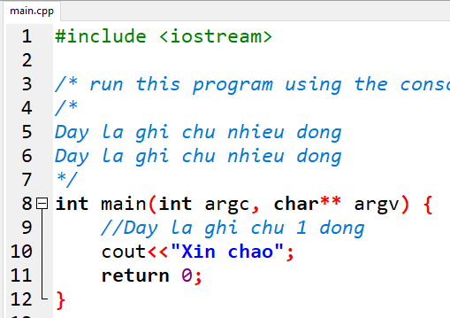
Nội dung bài học

Slide 5


Hey! Coding is easy!
END

